Slide 1
I序列职称申请
应用服务部 周洋

Slide 2
基本情况
当前级别 | I4 | 申请级别 | I5 | 申请类型* | 晋升
最近一次绩效 | B | 文化价值观得分 |  | 上一次定级/晋升时间
分享次数 |  |  |  | 最近一次分享时间
入职时间 | 2018-11-19 | 工作部门及产品线 | 中台／技术中心／应用服务部／前端服务组
直接上级 | 朱一成 | 所负责业务/技术方向 | 前端公共服务/前端

Slide 3
目录
目录
1
工作回顾
2
重点工作介绍
CONTENTS
3
能力成长
4
规划展望

Slide 4
01
ONE
工作回顾
2018.11-至今工作经历介绍

Slide 5
工作回顾
通用报表服务
热点段子后台
版本管理后台
壳工厂
IOS公测和横向支持
1、聚合页面性能、异常、劫持和访问数据，提供日报订阅；
2、接入趣头条、米读、直播、游戏、66、数据中心等多个业务线/部门
1、完成热点段子后台推送、氧气、任务和视频审核编辑相关的12个功能；
1、容器发布升级到OSS部署，提升部署效率；
2、完成插件化、灰度、热修、离线化等新增模块
1、设计并实现壳工厂前端部分，支持账号和反馈自动化接入，并输出UI组件支持业务CMS；
2、推广到游戏、大黄蜂、restart业务线，目前已有41个应用接入
1、开发IOS公测平台；
2、横向支持：1个内部H5页面，1个移动端电商页面（打通淘宝流程）和5个PC端官网的搭建
1
3
5
7
9
2
4
6
8
静态资源服务
统一运营后台
大前端平台
支付前端业务
1、完成托底的运营后台方案；
2、完成新版后台权限、业务方的分离和视频内容模块的开发，支持业务方模块开发；
3、接入蛋蛋、海鲜。社区、熊猫等业务线
1、完成大前端平台从0到1的搭建，简化权限创建和申请流程；
2、完成新版静态资源服务和统一离线化功能，支持增量更新功能，节省CDN成本；
3.插件化统一：完成新版云端插件化管理，并提供数据大盘
1、重构和优化CDN刷新任务功能；
2、持续优化使用体验和效率，问卷统计使用满意度达到90%
1、完成直播收银台页面PayPal入口下线；
2、支持米读微信公众号收银台需求和页面迁出
WWW.58PIC.COM

Slide 6
02
TWO
重点工作介绍
1.壳工厂；2.通用报表服务

Slide 7

壳工厂模块
应用发行自动化工厂
参数模板可配置
应用、马甲包支持
应用参数一站配置
账号、反馈自动流程

Slide 8
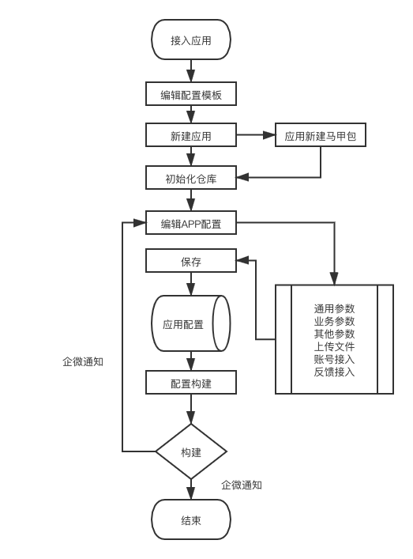
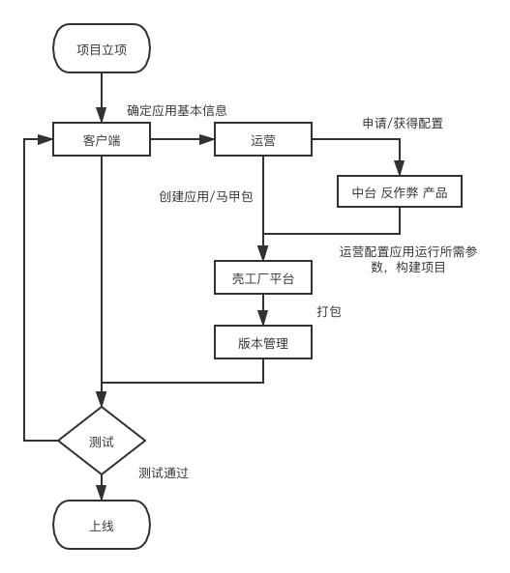
壳工厂模块
壳工厂-应用自动化全流程
壳工厂-应用配置流程

Slide 9
壳工厂模块
角色
挑战点
设计配置模板+应用配置模式；
实现整个应用配置前端流程
应用配置管理逻辑前移；
抽象归类配置同时保持可扩展性；
支持npm包方式引入CMS使用

Slide 10
通用报表服务
定制数据可视化解决方案
页面数据日报
打通数据消费流程
数据可视化展示
扩展性支持

Slide 11
通用报表服务
日报
流程
通用报表服务
支持了页面情况日报、离线化、插件化、RN方案数据可视化需求
可视化
可扩展
Log->SQL->Schedule->Data->Server->UI
特定数据可视化展示任务的开发1人/2日

Slide 12
壳工厂模块
数据查询
数据展示
A
在聚合的上报数据基础上提供灵活的查询条件支持
配置数据源和图表参数生成可视化图表页面
B
数据消费
C
任务编辑
支持多个查询方式，如presto、spark、clickhouse和rocket
填写topic、字段等信息，创建任务消费上报数据
D

Slide 13
03
THREE
能力成长

Slide 14
能力成长
团队合作
技术能力
跨部门影响
能快速理解和积极响应需求；
学会团队分工合作，在自己擅长的领域各展所长，通过代码review来互相学习，常常交流技术问题共同进步
在工作中进一步理解和应用前端工程化思想；
通过实践加强了组件化思维；
能快速定位并解决遇到的技术问题。
1.轮岗热点段子，产出和能力获得大家认可；
2.反馈问题并 push PIEE优化鉴权平台，降低了鉴权接入和使用成本；
3.积极响应支持游戏、彩蛋等业务方接入壳工厂和运营后台中遇到的问题

Slide 15
04
FOUR
规划展望

Slide 16
规划展望
实践前端工程化
实际业务中提升跨端能力
具备大前端思维
抽象后台业务，解放生产力

Slide 17
Q&A

